Slide 1
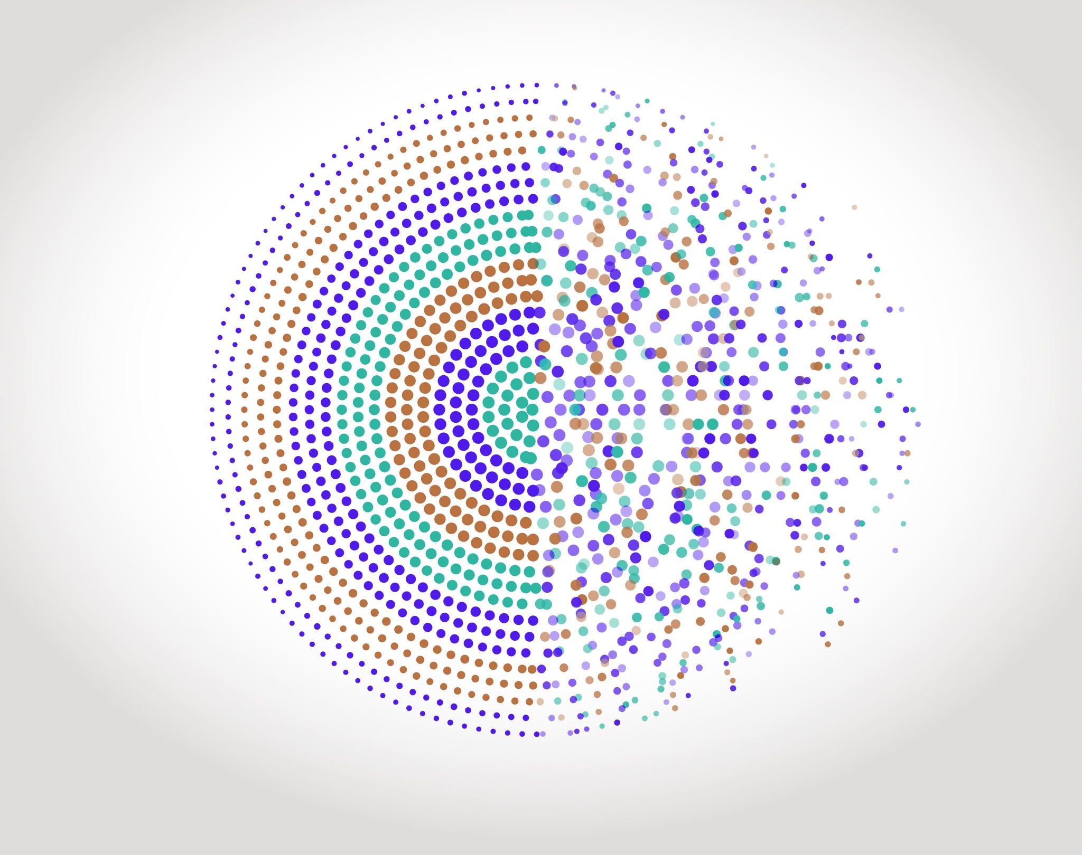

Un monde d’objets
Outils Numériques / Semestre 5 / Institut d’Optique / B0_3

Slide 2

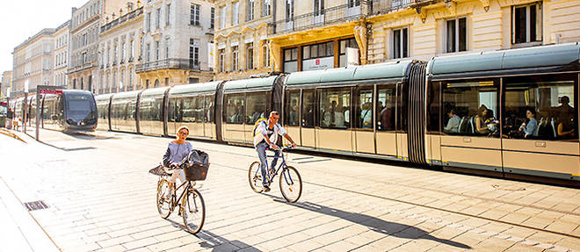
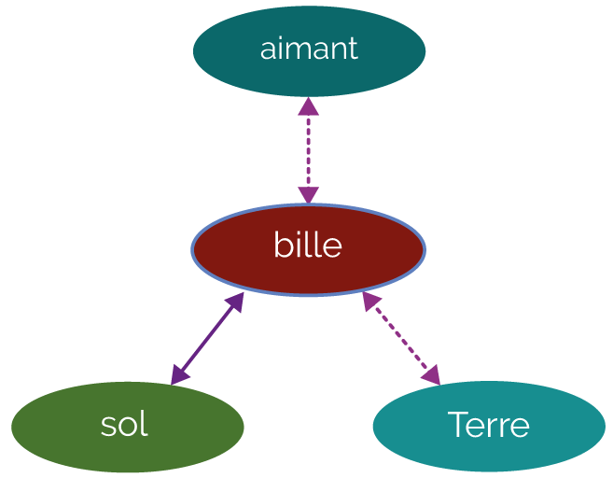
Un monde d’objets
https://masevaux.fr/objets_trouves/
Des objets qui interagissent
https://www.lepoint.fr/dossiers/societe/velo-libre-service-velib/
https://www.maxicours.com/se/cours/les-diagrammes-objet-interaction/

Slide 3
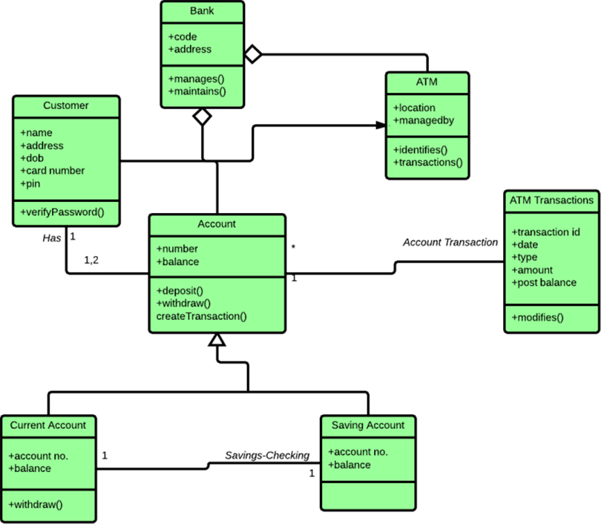
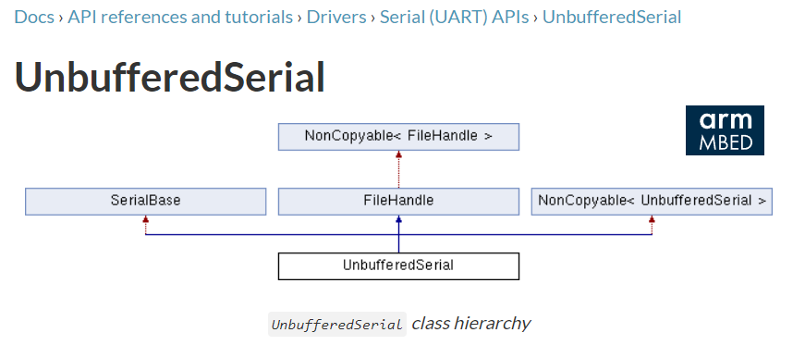
Un monde d’objets informatiques
Mise en œuvre informatique
https://python3.info/design-patterns/uml/class-diagram.html

Slide 4
Programmation orientée objet
Eléments de base
Classe : rassemblement de différentes données et fonctions
Objet : instance d'une classe

Slide 5
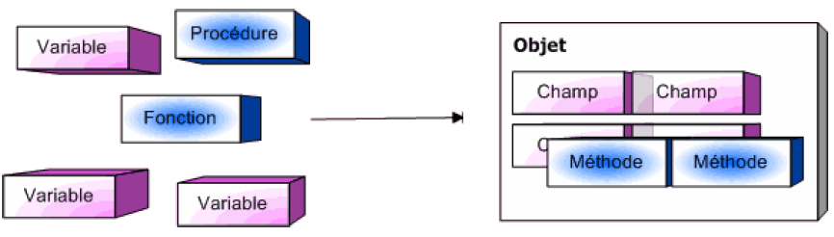
Programmation orientée objet
Concepts fondamentaux
Encapsulation : regroupement de différentes données et fonctions sous une même entité
Héritage : arborescence de classes permettant la spécialisation
Polymorphisme : réaction différente de deux objets (de classe différente) à une même procédure

Slide 6
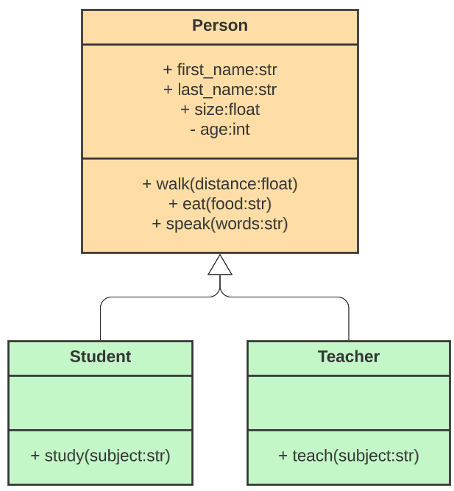
Programmation orientée objet
Classe mère
Concepts fondamentaux
Encapsulation : regroupement de différentes données et fonctions sous une même entité
Héritage : arborescence de classes permettant la spécialisation
Polymorphisme : réaction différente de deux objets (de classe différente) à une même procédure
Classes filles

Slide 7
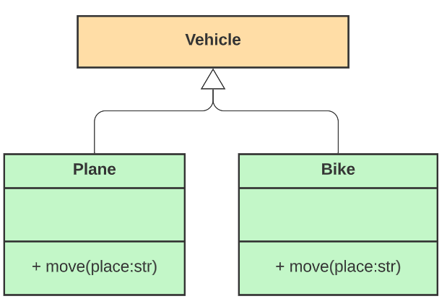
Programmation orientée objet
Concepts fondamentaux
Encapsulation : regroupement de différentes données et fonctions sous une même entité
Héritage : arborescence de classes permettant la spécialisation
Polymorphisme : réaction différente de deux objets (de classe différente) à une même procédure

Slide 8

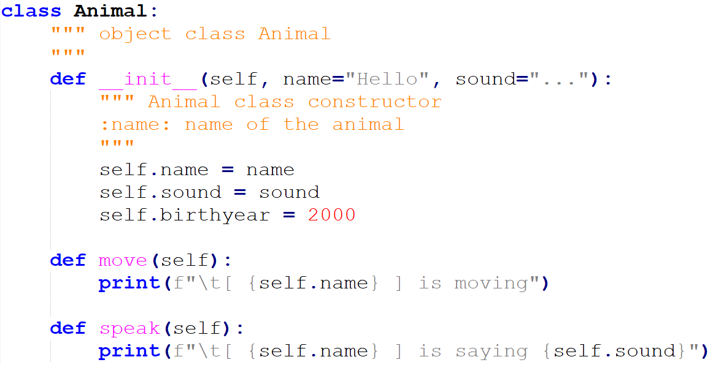
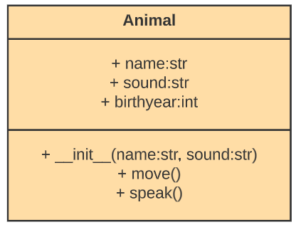
Exemple d’une classe
B0_30_classe_simple.py
Encapsulation : regroupement de différentes données et fonctions sous une même entité

Slide 9
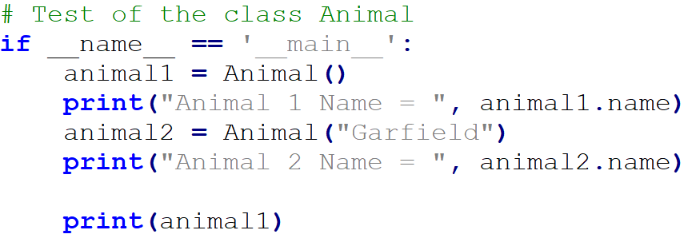
Exemple d’une classe
B0_30_classe_simple.py
Encapsulation : regroupement de différentes données et fonctions sous une même entité
Animal 1 Name = Hello
Animal 2 Name = Garfield
<__main__.Animal object at 0x0000020C594D2F10>

Slide 10
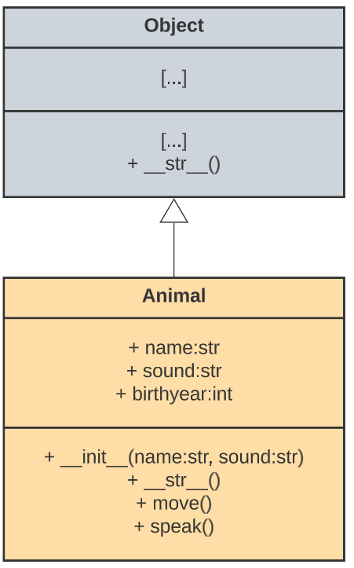
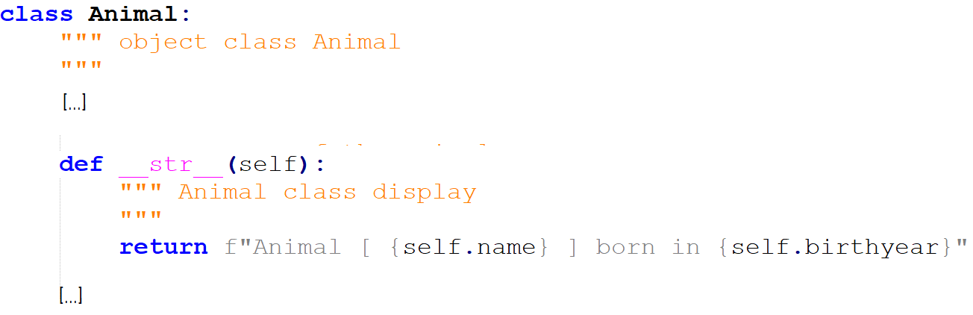
Exemple d’une classe
B0_31_classe_simple_redefinition.py
Redéfinition : définir une méthode déjà existante dans une classe mère pour spécialiser cette nouvelle classe
Animal 1 Name = Hello
Animal 2 Name = Garfield
Animal [ Hello ] born in 2000

Slide 11
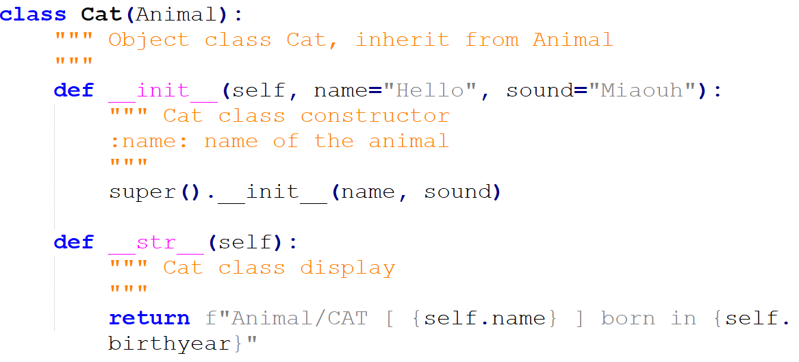
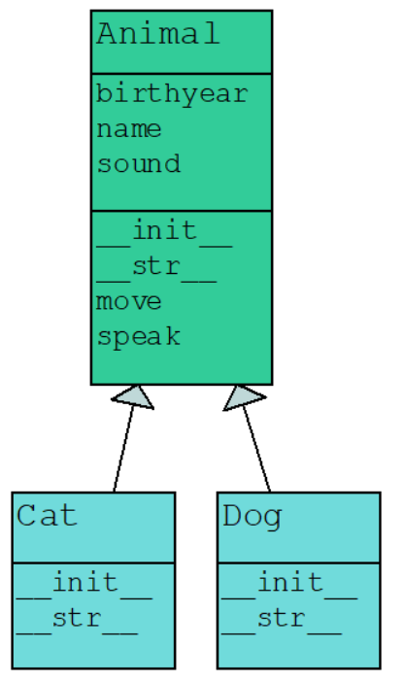
Exemple de classes héritées
B0_32_classe_heritage.py
Héritage : arborescence de classes permettant la spécialisation

Slide 12

Exemple de classes héritées
B0_32_classe_heritage.py
Héritage : arborescence de classes permettant la spécialisation
Animal 1 Name = Hello
Animal 2 Name = Garfield
Animal [ Garfield ] born in 2000
[ Garfield ] is moving
[ Garfield ] is saying ...
Animal/CAT [ Tigrou ] born in 2000
[ Tigrou ] is moving
[ Tigrou ] is saying Miaouh
Animal/DOG [ Ralph ] born in 2012
[ Ralph ] is moving
[ Ralph ] is saying Wouaf

